Slide 1


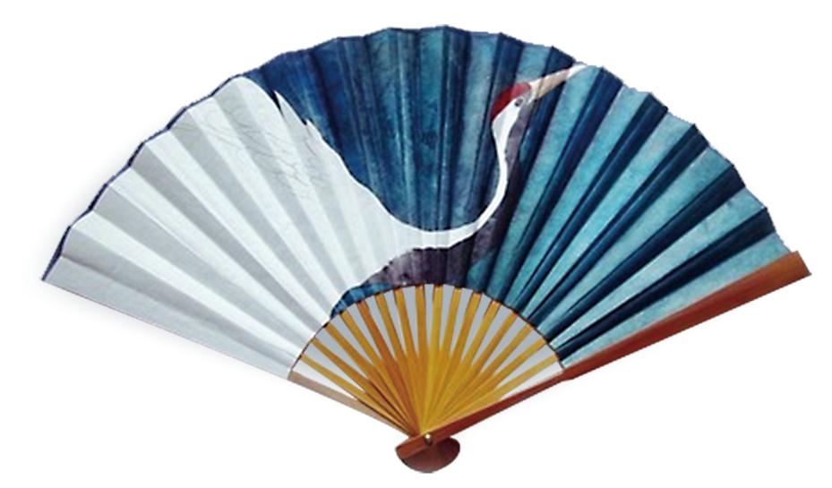
淡
中国风
雅
设计PPT模版

Slide 2


目录
第三章
第二章
第一章
请在这里，输入副标
题输入副标题
请在这里，输入副标
题输入副标题
请在这里，输入副标
题输入副标题

Slide 3


壹
输入您的标题

Slide 4
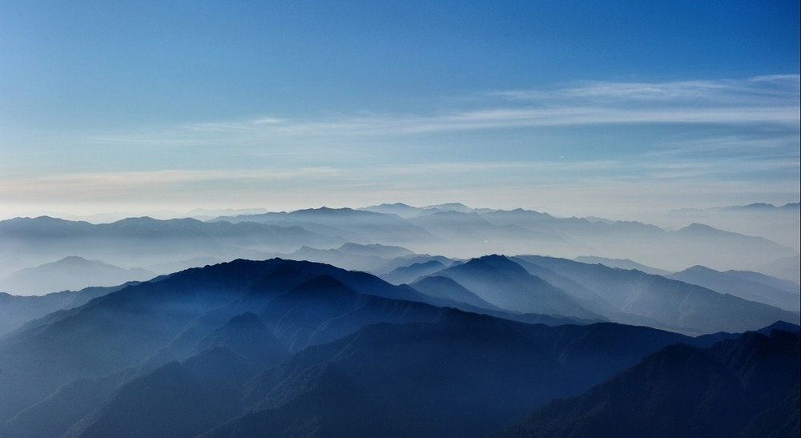
秋风起兮白云飞，草木黄落兮雁南归。 兰有秀兮菊有芳，怀佳人兮不能忘。 泛楼船兮济汾河，横中流兮扬素波。 箫鼓鸣兮发棹歌，欢乐极兮哀情多。 少壮几时兮奈老何！

Slide 5
这里输入标题
秋风起兮白云飞，草木黄落兮雁南归。 兰有秀兮菊有芳，怀佳人兮不能忘。 泛楼船兮济汾河，横中流兮扬素波。 箫鼓鸣兮发棹歌，欢乐极兮哀情多。 少壮几时兮奈老何！

Slide 6
标
题
文
字
煮豆燃豆萁，豆在釜中泣。 本是同根生，相煎何太急？
煮豆持作羹，漉菽以为汁。
煮豆燃豆萁，豆在釜中泣。 本是同根生，相煎何太急？
萁在釜下燃，豆在釜中泣。 本自同根生，相煎何太急？
煮豆燃豆萁，豆在釜中泣。 本是同根生，相煎何太急？
煮豆持作羹，漉菽以为汁。 萁在釜下燃，豆在釜中泣。 本自同根生，相煎何太急？
煮豆燃豆萁，豆在釜中泣。 本是同根生，相煎何太急？
煮豆持作羹，漉菽以为汁。 萁在釜下燃，豆在釜中泣。

Slide 7

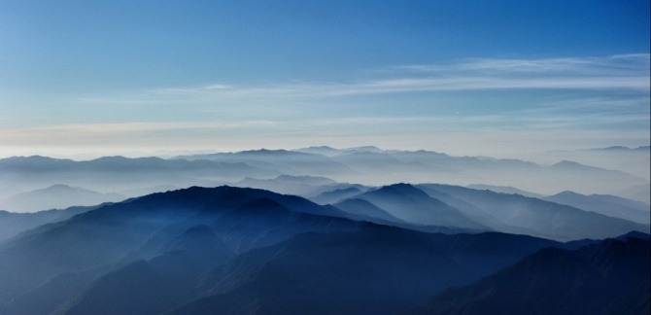
中国风
复古蓝
风萧萧兮易水寒，
壮士一去兮不复还。
探虎穴兮入蛟宫，
仰天呼气兮成白虹。
风萧萧兮易水寒，
壮士一去兮不复还。
探虎穴兮入蛟宫，
仰天呼气兮成白虹。

Slide 8
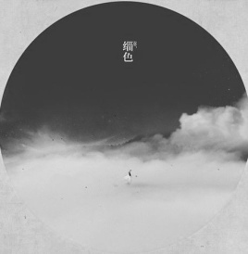
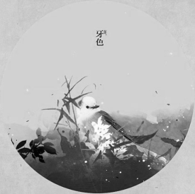
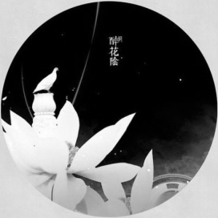
时尚·高端·简约

Slide 9
贰
输入您的标题

Slide 10


风萧萧兮易水寒，
壮士一去兮不复还。探虎穴兮入蛟宫，
仰天呼气兮成白虹。
风萧萧兮易水寒，壮士一去兮不复还。
壮士一去兮不复还。
风萧萧兮易水寒，
壮士一去兮不复还。探虎穴兮入蛟宫，
仰天呼气兮成白虹。
风萧萧兮易水寒，壮士一去兮不复还。
壮士一去兮不复还。
风萧萧兮易水寒，
壮士一去兮不复还。探虎穴兮入蛟宫，
仰天呼气兮成白虹。
风萧萧兮易水寒，壮士一去兮不复还。
壮士一去兮不复还。

Slide 11


风萧萧兮 易水寒
壮士一去兮不复还。探虎穴兮入蛟宫，仰天呼气兮成白虹。
风萧萧兮易水寒，壮士一去兮不复还。壮士一去兮不复还。

Slide 12
秋风起兮白云飞，草木黄落兮雁南归。 兰有秀兮菊有芳，怀佳人兮不能忘。 泛楼船兮济汾河，横中流兮扬素波。 箫鼓鸣兮发棹歌，欢乐极兮哀情多。 少壮几时兮奈老何！
这里输入标题

Slide 13

中国风
风萧萧兮易水寒，
壮士一去兮不复还。
探虎穴兮入蛟宫，
仰天呼气兮成白虹。
中国风
风萧萧兮易水寒，
壮士一去兮不复还。
探虎穴兮入蛟宫，
仰天呼气兮成白虹。
中国风
风萧萧兮易水寒，
壮士一去兮不复还。
探虎穴兮入蛟宫，
仰天呼气兮成白虹。

Slide 14

惊 雪
陆 畅
怪得北风急，前庭如月辉
天人宁许巧，剪水作花飞

Slide 15
叁
输入您的标题

Slide 16
风萧萧兮 易水寒
壮士一去兮不复还。探虎穴兮入蛟宫，仰天呼气兮成白虹。
风萧萧兮易水寒，壮士一去兮不复还。壮士一去兮不复还。
这里输入标题

Slide 17


风萧萧兮 易水寒
壮士一去兮不复还。探虎穴兮入蛟宫，
仰天呼气兮成白虹。风萧萧兮易水寒，
壮士一去兮不复还。壮士一去兮不复还。

Slide 18
风萧萧兮 易水寒
壮士一去兮不复还。探虎穴兮入蛟宫，仰天呼气兮成白虹。风萧萧兮易水寒，壮士一去兮不复还。壮士一去兮不复还。
风萧萧兮 易水寒
壮士一去兮不复还。探虎穴兮入蛟宫，仰天呼气兮成白虹。风萧萧兮易水寒，壮士一去兮不复还。壮士一去兮不复还。
风萧萧兮 易水寒
壮士一去兮不复还。探虎穴兮入蛟宫，仰天呼气兮成白虹。风萧萧兮易水寒，壮士一去兮不复还。壮士一去兮不复还。

Slide 19

君问归期未有期
巴山夜雨涨秋池 何当共剪西窗烛
却话巴山夜雨时

Slide 20
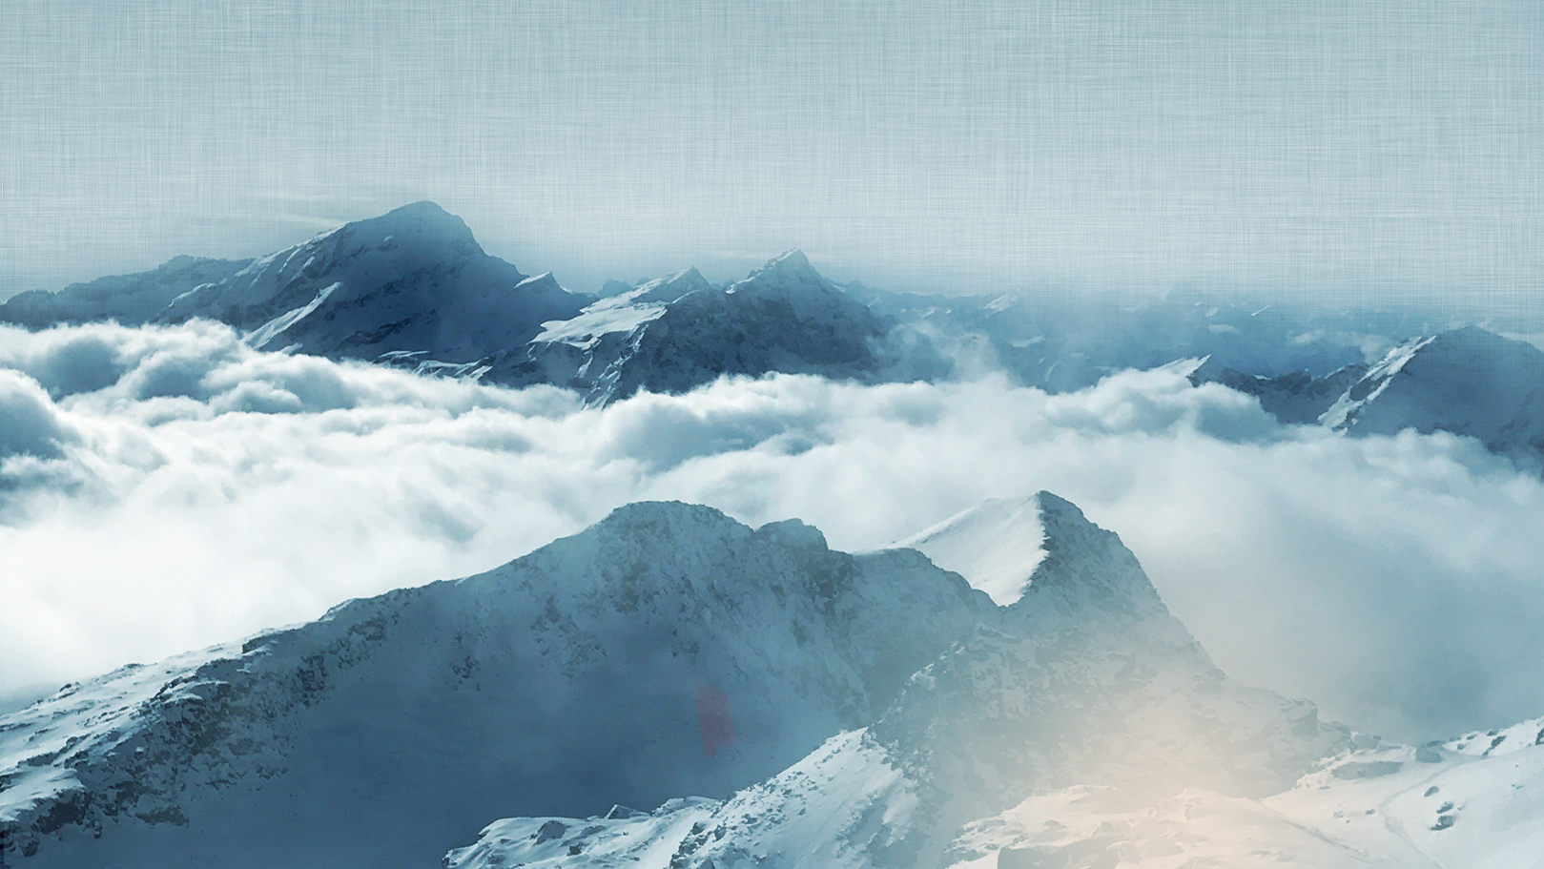

江郎才现中国风
自古英雄出少年
挥毫泼墨展英姿
剑走风动淋漓致

Slide 21
感
您的欣赏
谢
设计PPT模版

